Slide 1
Samarbeidsavtalen mellom HMR HF og kommuner i Møre og Romsdal 2025-2028
Stian Endresen
Spesialist i samfunnsmedisin og spesialist i allmennmedisin
«Leder av forhandlingsutvalget»

Slide 2
Samarbeidsavtale mellom kommunane i Møre og Romsdal og Helse Møre og Romsdal HF Gjeldende fra 01.01.2025

Slide 3
Agenda for saken :
Forhandlingsutvalget fikk vinteren 2023 i oppgave av Strategisk samhandlingsutvalg i Helsefelleskap Møre og Romsdal å reforhandle «Samhandlingsavtalen mellom kommunene i Møre og Romsdal» .
Reforhandla avtale ble presentere for Strategisk samhandlingsutvalg i Helse Møre og Romsdal den 13. mars 2024.
SSU fikk framlagt reforhandla avtale og fatta vedtak om å sende avtaleutkastet ut på høring og følge tidligere vedtatt tidsplan.

Slide 4
Hvorfor samarbeidsavtale?

Slide 5
«Kommunestyre skal inngå avtale med HMR»
Formålet med avtalen er at partane skal planlegge og utvikle heilskaplege og likeverdige helse- og omsorgstenester til pasienten.
Tenestene skal ha gode overgangar mellom helseføretak og kommunen uavhengig av kvar ein bur.
Samarbeidet skal sikre klar ansvarsdeling og god utnytting av ressursane.

Slide 6
→Målet er at pasienten skal oppleve at tenestene:
er fagleg forsvarlege, trygge og føreseielege
er samordna og samanhengande
vert utforma etter involvering av pasienten
er utforma etter ei tydeleg ansvarsdeling mellom pasient, helseføretaket og kommunen

Slide 7
Oppgavefordeling
Partane er gjennom spesialisthelsetenestelova og helse- og omsorgstenestelova pålagt kvar sine ansvarsområde som på fleire område har innverknad på kvarandre.
Avtalen skal særskilt gå inn på dei områda partane er pålagt å samarbeide om, der tenestene overlappar eller det er behov for samordning for å sikre gjennomgåande pasientforløp.

Slide 8
Hvorfor samarbeidsavtale («forenklet») ?
Bidra til at pasienter og brukere mottar et helhetlig tilbud av helse- og omsorgstjenester.
Sikre en best mulig oppgavefordeling (mellom HF og kommuner).

Slide 9
Hvorfor samarbeidsavtale →Pga pasientene.
Pasient- og brukererfaring skal inngå i vurderingsgrunnlaget ved utarbeiding av avtalen.
Pasient og brukerorganisasjonene skal medvirke i forbindelse med utarbeiding av avtalene.
Hos oss 2 brukerrepresentanter i forhandlingsutvalget

Slide 10
Lovgrunnlaget
Lov om kommunal helse- og omsorgstjeneste paragraf 6-1
Spesialisthelsetjenestelovens paragraf 2-1
Kommunestyre skal selv inngå avtale med helseforetak.

Slide 11
Lovgrunnlag
Gammel avtale gjelder til ny avtale er inngått
Pålagt å ha avtale
1 års oppsigelse

Slide 12
Historikk
Avtale fra 2015 hadde 1 hovedavtale og 13 delavtaler .
Avtalene var på 54 sider (Ble nesten «halvert» ved forhandlingene i 2021).
Avtale fra 2021 har 1 hovedavtale og 6 delavtaler.
Revidert avtale 2025 har 1 hovedavtale og 6 delavtaler .

Slide 13
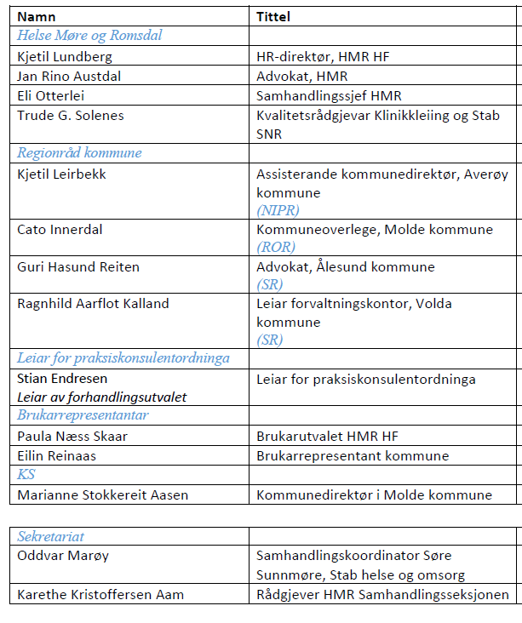
Forhandlingsutvalget

Slide 14
Nynorsk
Dialog med «Norsk språkråd» om at en kan ha avtalen på en målform og nynorsk blir nå den valgte målform . Dagens avtale er på bokmål. Det er SSU i Helsefelleskap Møre og Romsdal som har vedtatt målform for avtalen.

Slide 15
Hva har vært et viktig spørsmålet ?
Skal avtalen være «tett opp til» gjeldende forskrifter og lovverk eller skal hver av partene ha «mange særvilkår» som ligger langt fra gjeldende forskrift?
En har valgt å prøve å «nærme oss lov og forskrift».

Slide 16
Nasjonal veileder
Revidert veileder kom i 2023 (ny)
Samarbeidsavtaler mellom kommuner og helseforetak – Helsedirektoratet
En har gjort noen tilpassinger for å komme tett opp til denne veilederen.

Slide 17
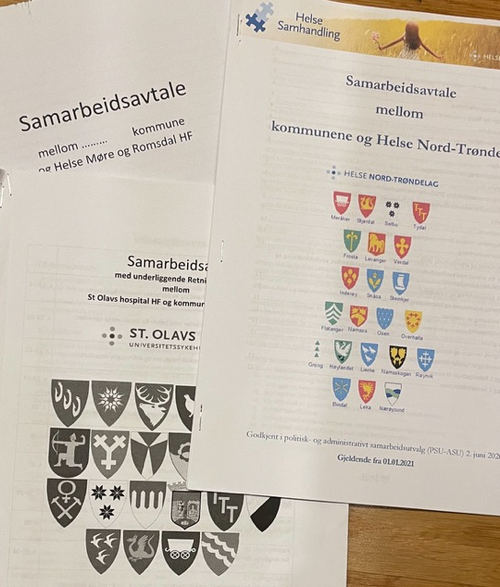
I Helse midt har vi 3 avtaler .
Skal vi «legge vår avtale» nær de andre eller skal vi i Møre og Romsdal ha en egen avtale «bygd opp på vår egen måte» .
En har valgt å bygge på vår egen avtale.

Slide 18
Forhandlingsmøter
Gjennomført oppstartsmøte og 11 forhandlingsmøter der 4 av forhandlingsmøtene har vært over 2 dager.
Første møte i mars 2023 og siste møte i februar 2024.

Slide 19
→Oversikt over vesentlige endringer:
1) Avtalen har blitt omsett frå bokmål til nynorsk. Dette i samsvar med vedtak i SSU.

Slide 20
Delavtaler
2)
I utkastet har delavtalane fått ein likare struktur, hovudsakleg ei kortare og meir konsis form på delavtalane.
Ein del føresegner som berre er til rein informasjon er teken ut for å korte ned teksten.

Slide 21
Den nye veilederen
3) Det er gjort nokre tilpassingar til helsedirektoratet sin rettleiar for samarbeidsavtaler i helsefellesskap, seinast oppdatert i juni 2023.

Slide 22
Antall faglige samarbeidsutvalg (FSU)
4)
Faglege samarbeidsutval (FSU) vert foreslått redusert frå 12 til 6 utval. Dette er den største strukturelle endringa som vert foreslått, og som høyringsinstansane gjerne må uttale seg spesielt om. Desse faglege samarbeidsutvala vert foreslått nedlagt;
FSU for rehabilitering,
FSU for vaksenhabilitering,
FSU for kunnskapsoverføring, forsking og utdanning,
FSU for digitale helsetenester og eHelse og
FSU for helsefremmande og førebyggande helsearbeid.
(FSU Akuttutvalg og FSU beredskap slås sammen)

Slide 23
Bakgrunnen for forslaget om redusere ant FSU:
Å minske ressursbruk knytt til møteverksemd.
Utvala som vert vidareført til får utvida ansvar.
Nokre fagutval er i praksis erstatta av samhandling i andre fora utanfor denne strukturen.
Forhandlingsutvalet ønsker at IKT-utvalet sine oppgåver i Helsefellesskapet med fordel bør verte vareteke gjennom alle fagutvala sitt arbeid og handlingsplanar, samtidig som konkrete samarbeidsprosjekt (t.d. Helseplattformen) uansett vert følgd opp i andre fora.
Fagutval for forsking og utdanning vert like eins foreslått lagt ned, då samarbeidet her i stor utstrekning vert vareteke av andre nettverk, t.d. samarbeidsorganet mellom utdanningsinstitusjonane og helseføretaket, der også kommunane kan inviterast inn.
Førebygging og helsefremming, rehabilitering og voksenhabilitering er viktige fagområde som bør få fokus i fagutvala som vert vidareført. Forhandlingsutvalet ser det som formålstenleg at det vert jobba meir spesifikt med desse fagområda for dei prioriterte pasientgruppene i staden for ei meir generell tilnærming.

Slide 24
De 6 fagutvalg for 2025-2028
FSU for barn og unge
FSU for psykisk helse og rus
FSU for kronisk multisjuke og skrøpelege eldre
FSU for svangerskap, fødsel og barselomsorg
FSU for behandlarsamarbeid og samarbeidsordning for spesialisthelsetenesta og fastlegane
FSU for akuttmedisinsk kjede og helseberedskap
→Det vert i avtalen presisert at andre faglege samarbeidsutval kan etablerast av SSU ved behov.

Slide 25
Lokale samhandlingsutvalg (LSU)
Reduksjon av «Lokale samarbeidsutval» (LSU) fra fire til tre.
Som følge av sammenslåing av Kristiansund og Molde sjukehus til Sjukehuset Nordmøre og Romsdal (SNR) vert det også foreslått en sammenslåing av LSUene til det nye sjukehusområdet.
For å sikre tettere samarbeid mellom LSU Volda og Ålesund vert det foreslått at sjukehusområda har obligatoriske fellesmøte (Jmf erfaringer fra SNR område).

Slide 26
Oppgavene til utvalgene:
5) Oppgåvene til dei ulike utvala er forsøkt spissa og tydeleggjort.

Slide 27
Ved uenighet (Hovedavtale pkt 8.2)
7)
Lokal tvisteløysingsnemnd er foreslått fjerna i hovudavtalen pkt. 8.2.
Utkastet legg opp til at tvistar om samarbeidsavtalen vert løyst gjennom dialog og forhandlingar mellom partane, eller alternativt gjennom avgjerd hos Helsedirektoratets nasjonale tvisteløysingsnemnd for helsesektoren.
Ei lokal nemnd vert rekna som overflødig og forsinkande for avklaring av eventuelle tvistar.

Slide 28
Delavtalene 1-6

Slide 29
Delavtale 1
Forhandlingsutvalet har drøfta nye vilkår for samhandlinga rundt utskrivingsklare pasientar som er regulert i dagens delavtale 1, men har ikkje kome til eit samlande forslag på dette området.
På grunn av partane sine ulike posisjonar rundt dei økonomiske vilkåra, meiner eit samla utval at eksisterande delavtale 1 bør vidareførast i ny avtaleperiode. Utvalet meiner også at delavtalen bør vidareførast i den form den er vedteken, altså på bokmål.
→Delavtale 1 blir ikkje endra

Slide 30
Delavtale 2-5
I utkastet har delavtalane fått ein likare struktur, hovudsakleg ei kortare og meir konsis form på delavtalane. Ein del føresegner som berre er til rein informasjon er teken ut for å korte ned teksten.

Slide 31
Delavtale 6
Ein har gjort ei presisering av kva for sjukehuslegar som kan tilvise og legge inn på kommunale KAD/ØHD plassar.

Slide 32
Samhandlingsavtalen i Møre og Romsdal (1hovedavtale og 6 delavtaler)
Hovedavtalen (ma «Helsefellskap Møre og Romsdal» og tvister.)
Delavtale 1 («Inn og utskriving sykehus»)
Delavtale 2 ( «Kunnskap/forskning/utdanning»)
Delavtale 3(Svangerskap/fødsel/barsel)
Delavtale 4 ( «IKT»)
Delavtale 5( Helsefremming og forebygging)
Delavtale 6(Helseberedskap og akuttmedisin)
(HSTO og HMR sin avtaler er «like lange. En har funnet riktig omfang på avtaleverket )

Slide 33
Delavtaler ( 6 stk)
Forhandlingsutvalet har vurdert å opprette ein eigen delavtale for barn og unge, men har kome til at formålet vert godt nok teke i vare i samarbeidsavtalen gjennom tiltak i felles handlingsplan.
Tenester for barn og unge med samansette vanskar og lidingar varetatt gjennom eige fagleg samarbeidsutval, eigen handlingsplan for barn og unge og ei felles satsing i fylket på barn og unges helseteneste.
Ønsker fortsatt 6 delavtaler.

Slide 34
Hovedavtalen
Hvordan skal Helsefelleskap Møre og Romsdal se ut i perioden 2025-2028?

Slide 35
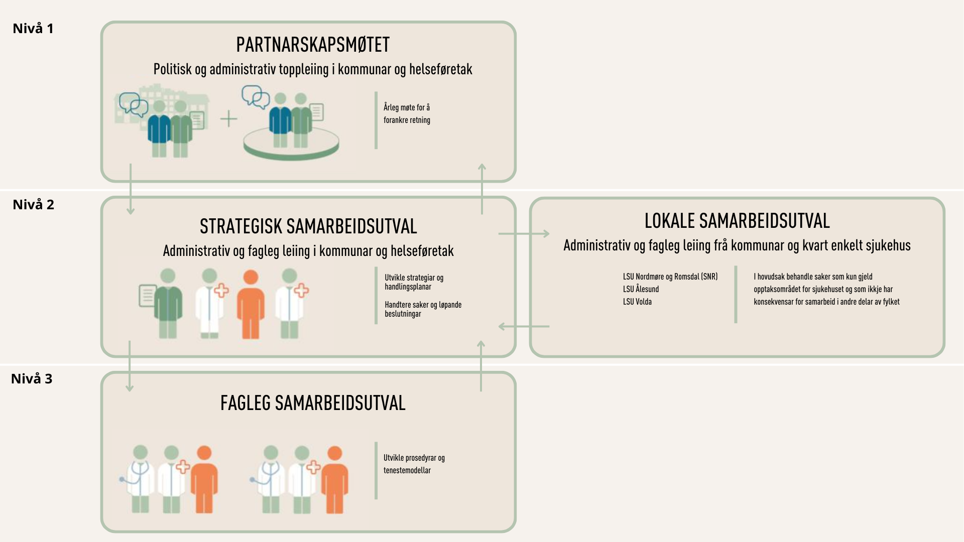

Slide 36
Helseplattformen ikkje ein del av avtalen
Helseplattformen er eit digitalt samhandlingsverktøy som førebels berre delvis er innført i fylket.
Nokre kommunar har signalisert at dei ikkje ønsker å knytte seg til denne plattforma.
Samarbeid om Helseplattformen er derfor ikkje særskilt regulert i denne samarbeidsavtalen, men samarbeidet er regulert i eigne avtaler og møteplassar utanfor samarbeidsavtalen sin struktur.

Slide 37
Høringsinnspill:
Høyringsinnspel sendast pr. e-post til samhandlingsseksjonen ved Helse Møre og Romsdal: postmottak@helse-mr.no innan 23.06.24. Merk høyringsinnspela med:
“Høyringsinnspel Samarbeidsavtalen 2025 frå (namn på høyringsinstans), saksnummer 2024/1795”

Slide 38
Høringsinnspill fra hvem?
Høyringsinstansar:
- Brukarutvalet i Møre og Romsdal
- Brukarorganisasjonar i Møre og Romsdal
- Kommunane i Møre og Romsdal
- Helse Møre og Romsdal HF
- Helse-Midt Norge v/samhandlingsavdelinga
- Dei 3 interpolitiske råda (NIPR, ROR og SRR)
- KS-representant Møre og Romsdal
- Strategisk samarbeidsutval i Helsefellesskapet
- Lokale samarbeidsutval i Helsefellesskapet
- 12 faglege samarbeidsutval i Helsefellesskapet
- Statsforvaltaren i Møre og Romsdal
- Møre og Romsdal fylkeskommune v/direktør
- Utdanningsinstitusjonane i Møre og Romsdal
- Den norske legeforening Møre og Romsdal
- NSF Møre og Romsdal
- Fagforbundet Møre og Romsdal

Slide 39
Plan videre:
1)Høringsinnspill : 23. juni 2024
2)Møte forhandlingsutvalget 27. og 28 . August 2024 i Molde og Teamsmøte 25/9 → Behandle og ferdigstille ny avtale .
3)16/10 : Møte SSU for behandling av revidert samhandlingsavtale.
4)Nov-des 2024 behandling i kommunestyrer av revidert samhandlingsavtale.
5)1/1 2025 → Revidert samhandlingsavtale 2025-2028

Slide 40
Samarbeidsavtale mellom kommunane i Møre og Romsdal og Helse Møre og Romsdal HF, gjeldande frå 01.01.2025 .

